Slide 1
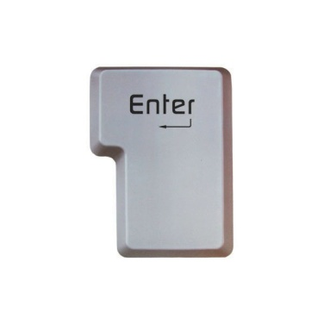
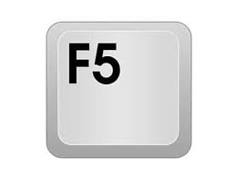
Pour démarrer le Powerpoint Appuyer sur la touche
POUR COMMENCER 

Slide 2
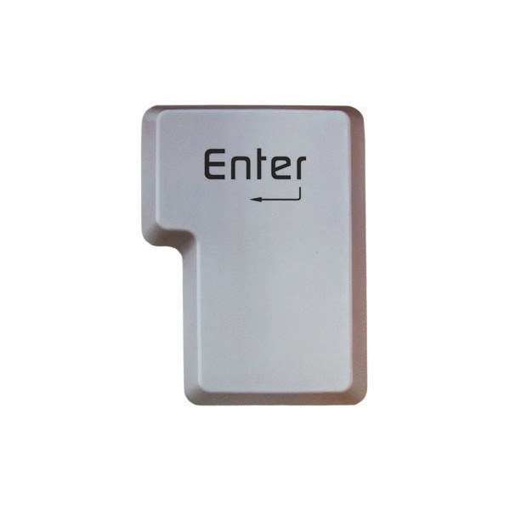
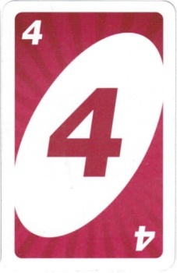
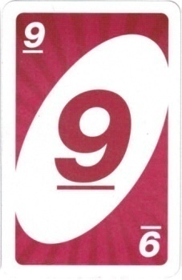
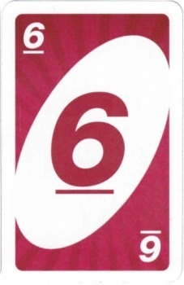
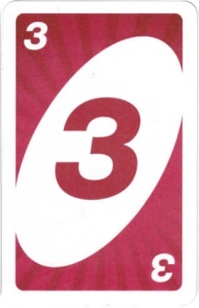
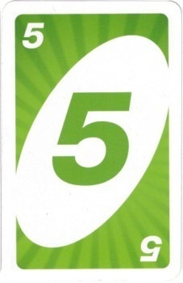
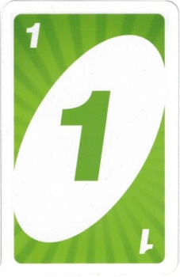
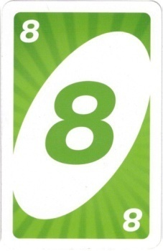
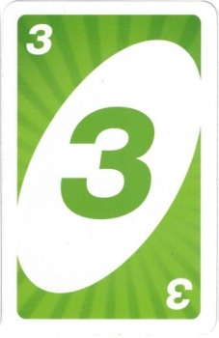
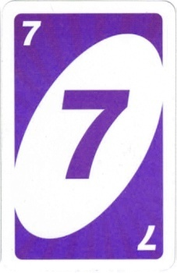
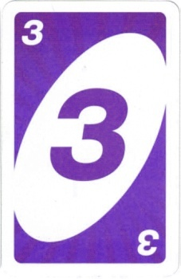
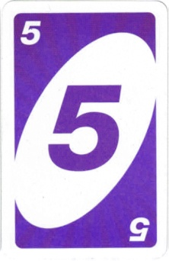
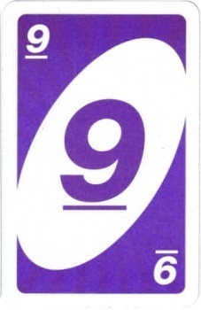
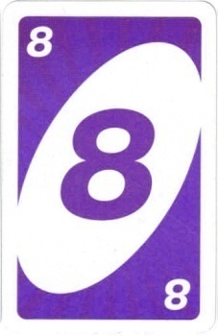
Dans cette manche, chaque joueur se voit attribuer 4 cartes UNO correspondant à 4 exercices.
Déchiffrer les exercices et les réaliser.
Les exercices vont apparaître progressivement
Stratégiquement, il vaut mieux prendre un maximum d’avance ;-) Le premier à terminer sa séquence remporte la 1ère manche
Êtes vous prêt ?
KI FINIT LE PLUS VITE ?
Joueur 1 | Joueur 2 | Joueur 3 | Joueur 4
8 ou 12 squats | 8 ou 12 fentes | 8 ou 12 squats | 15 ou 20 sauts à la corde
Gainage chaise Mains sur les cuisses Ou bras tendus | Gainage plank Possibilité genoux à terre | Assis au sol, mains et pieds décollés du sol. Les forts tendent les bras sur le côté | Gainage plank Possibilité genoux à terre
2 x (6 ou 8 curls) | 2 x (4 ou 6 pompes) | 2 x (4 ou 6 dips) | 2 x (6 ou 8 curls)
15 ou 20 montées de genoux | 15 ou 20 jumping jack | 15 ou 20 talons fesses | 15 ou 20 montées de genoux

Slide 3
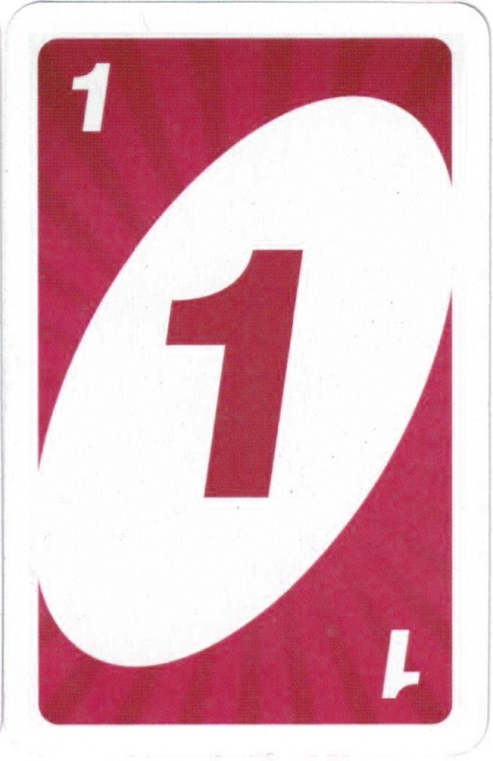
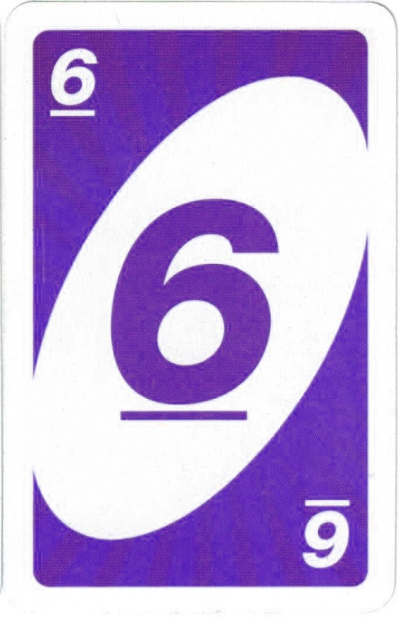
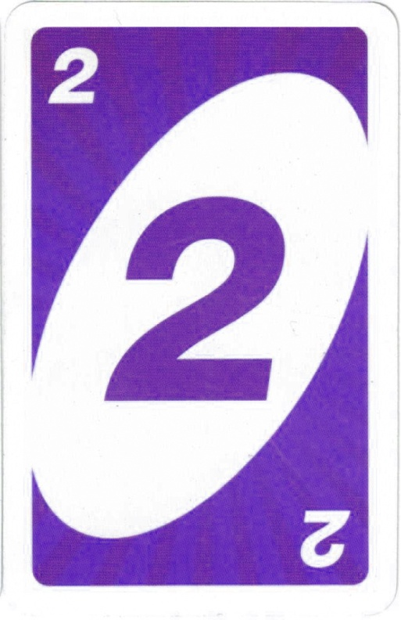
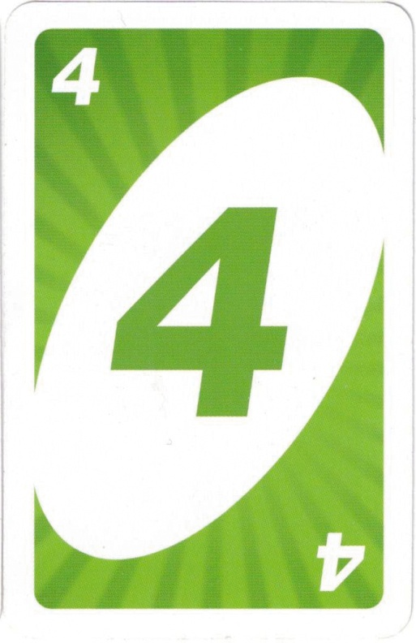
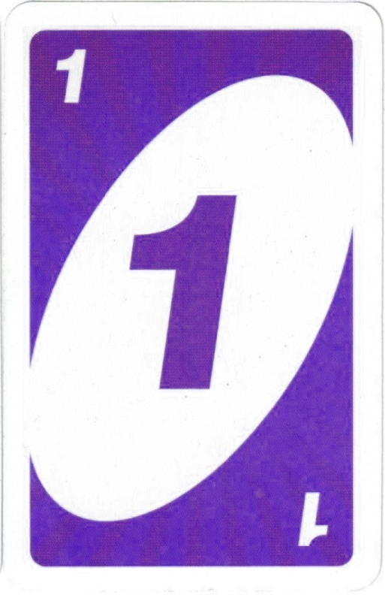
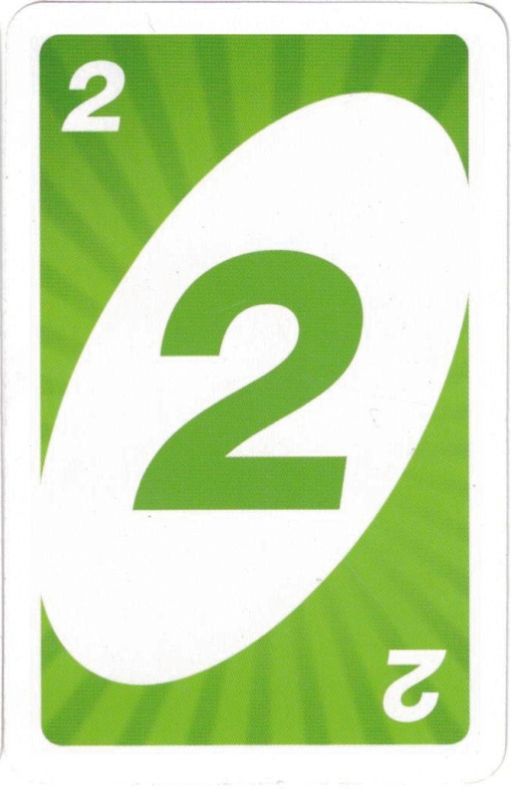
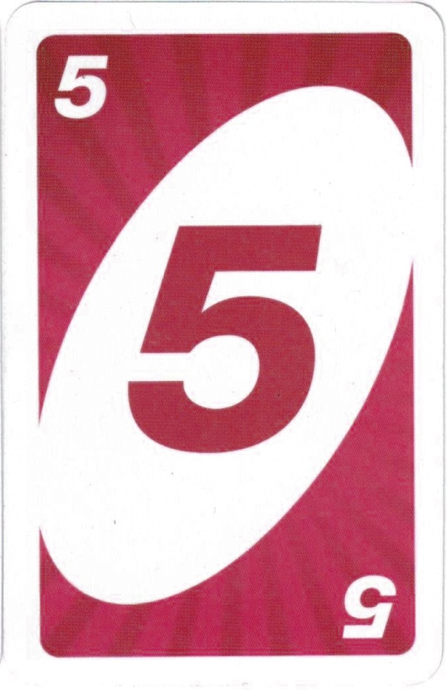
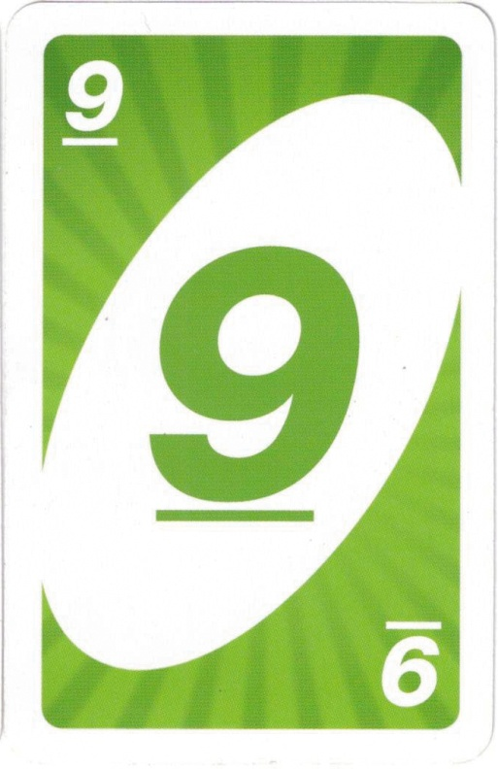
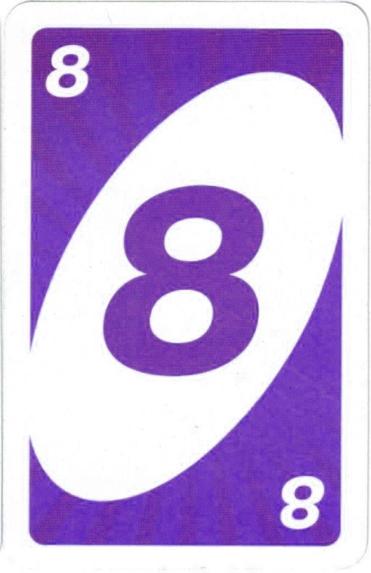
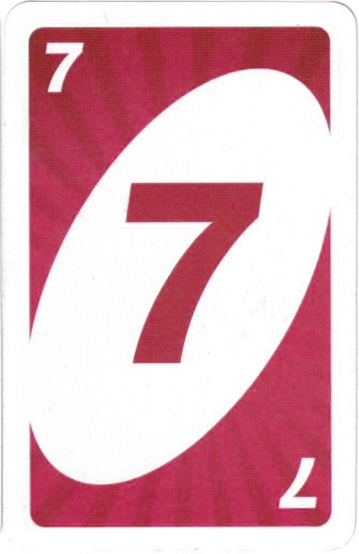
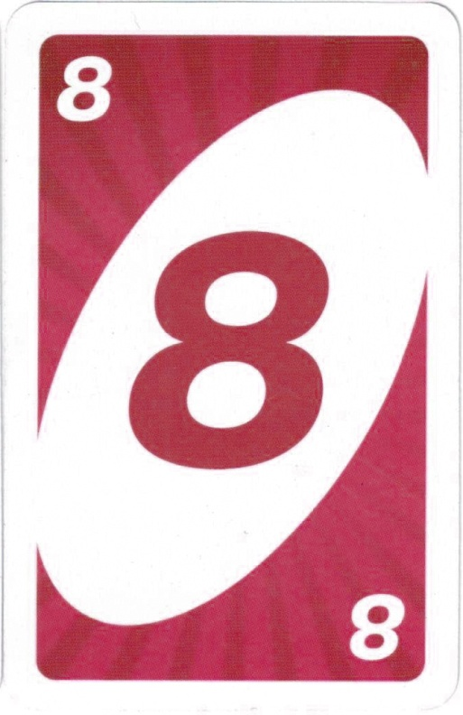
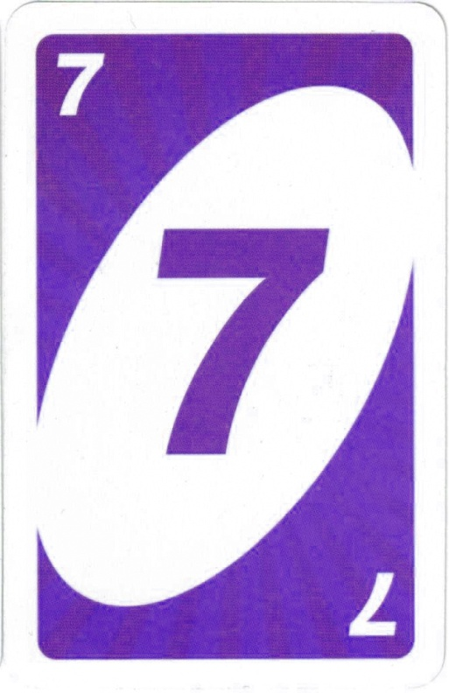
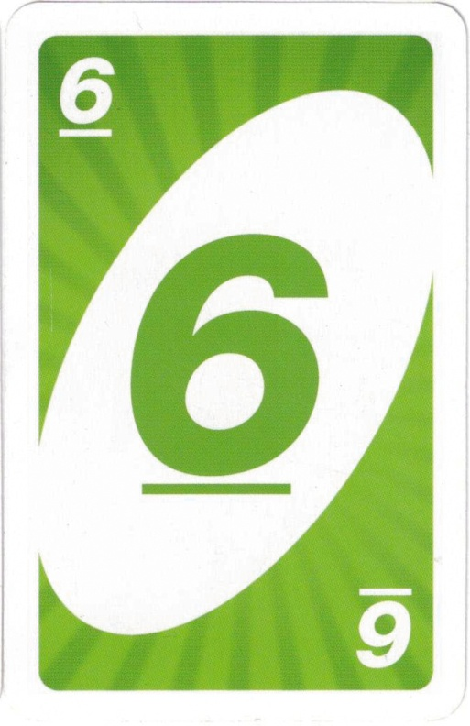
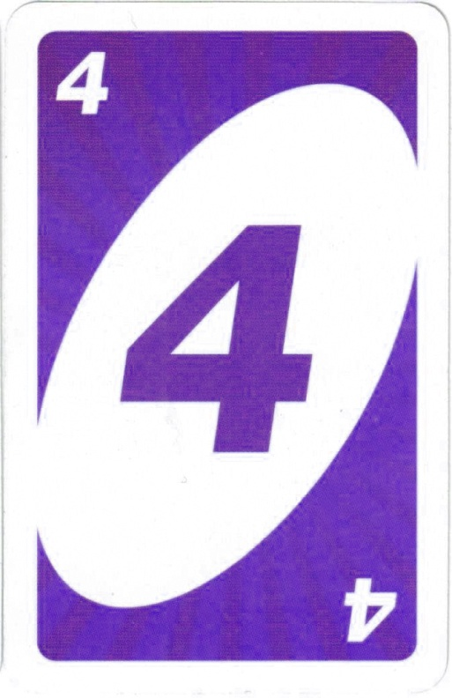
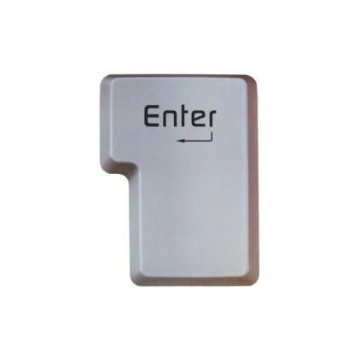
Dans cette manche, le premier qui déchiffre sa carte impose son exercice aux autres.
Celui qui a imposé le plus d’exercice sur les 4 tentatives remporte la manche
Êtes vous prêt ?
KI PIGE LE PLUS VITE ?
Joueur 1 | Joueur 2 | Joueur 3 | Joueur 4
Appuyer sur la touche entrée à la fin de l’exercice 

Slide 4
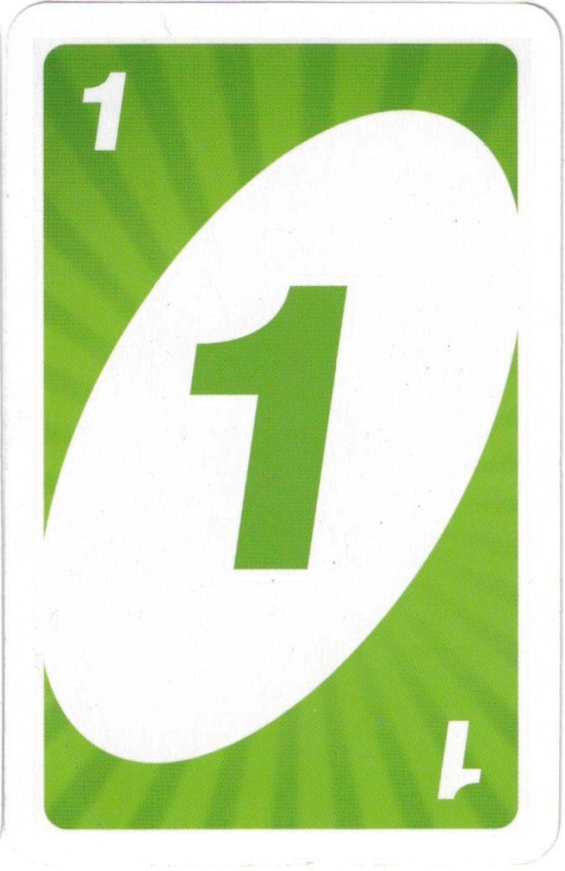
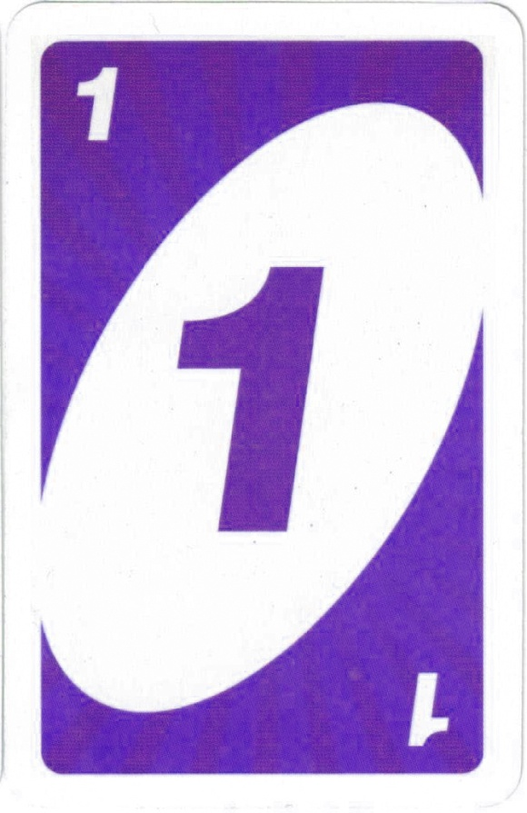
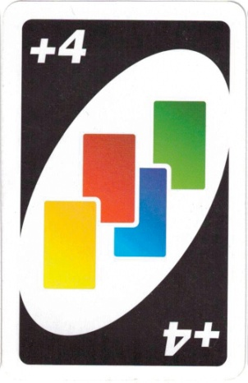
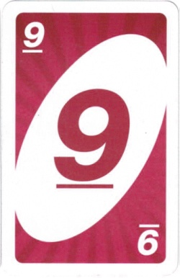
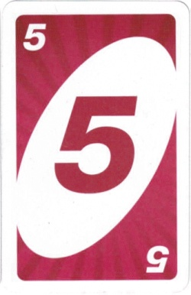
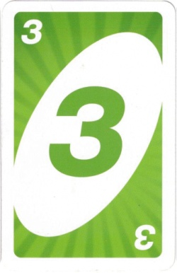
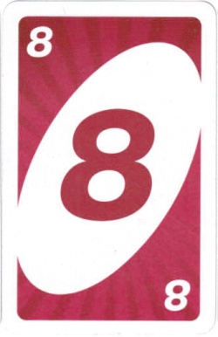
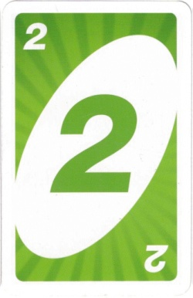
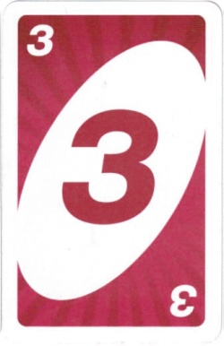
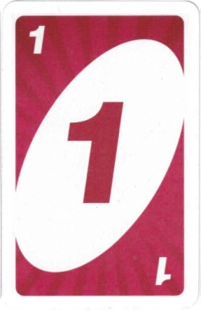
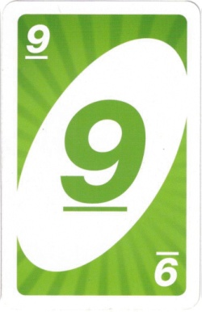
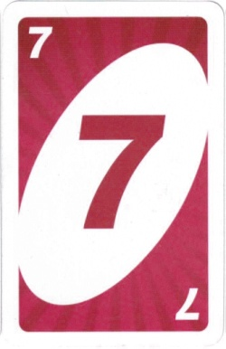
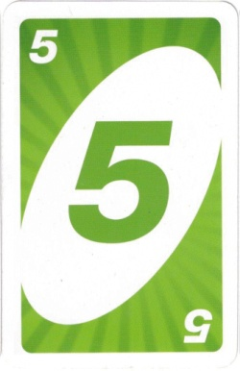
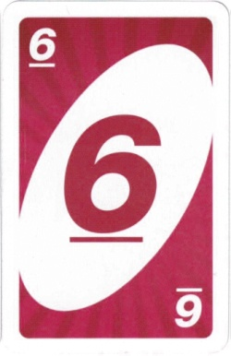
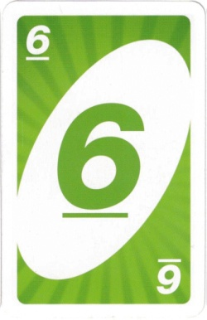
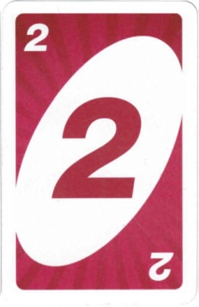
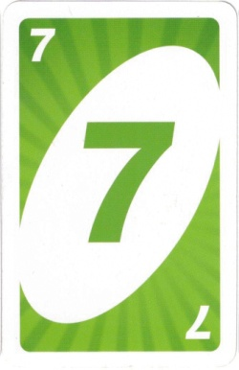
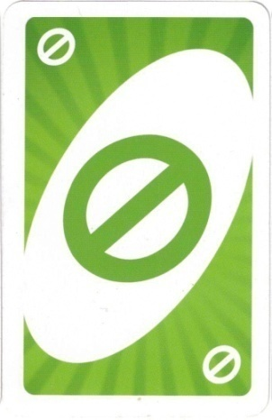
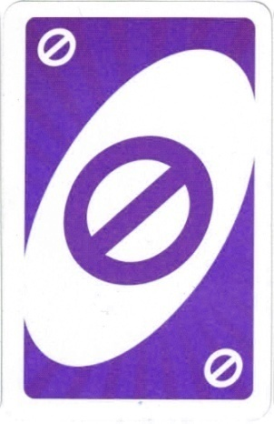
Les joueurs reçoivent successivement 4 cartes. Celui-ci décide de l’exercice à réaliser pour les autres. Il est chargé de surveiller l’exécution de l’exercice.
C’est une manche sans gagnant
Êtes vous prêt ?
KE VAIS-JE CHOISIR POUR LES AUT’ ?
Joueur 1 | Joueur 2 | Joueur 3 | Joueur 4
POUR TOUS
Appuyer sur la touche entrée à la fin de l’exercice 

Slide 5
C’est la dernière manche
Le premier à terminer l’exercice choisit le chemin à emprunter dans le labyrinthe.
Chacune des 4 sorties détermine le gagnant
Êtes vous prêt ?
KI VA CHOISIR POUR LES AUT’ ?
Le gagnant presse sur la touche

Slide 6
MERCI pour votre participation

